Slide 1
CS231. Nhập môn thị giác máy tính
Bài thực hành 5

Slide 2
Yêu cầu
Thực hiện quá trình phân đoạn ảnh

Slide 3
Yêu cầu 1 – Baitap5
Áp dụng phân đoạn ảnh cho các ảnh:
1. Chọn ngưỡng: global
particles.bmp
Phandoan01.jpg
wdg2.jpg
Rice.png
2. Chọn ngưỡng: Adaptive
Ảnh wdg3.jpg

Slide 4
def drawHist(x):
hist = cv.calcHist([x], [0], None, [256], [0, 256])
plt.plot(hist)
plt.xlim([0, 256])
plt.legend(('histogram'), loc = 'upper left')
plt.show()

Slide 5
def globalThresholding(img, thres=127):
img_rst = img.copy()
for i in range(img.shape[0]):
for j in range(img.shape[1]):
if img_rst[i][j] < thres:
img_rst[i][j] = 255
else:
img_rst[i][j] = 0
return img_rst

Slide 6
def adaptiveThresholding(f, nrow, ncol):
g = f.copy()
r = int(f.shape[0] / nrow)
c = int(f.shape[1] / ncol)
for i in range(int(nrow)):
for j in range(int(ncol)):
x = f[i * r : (i + 1) * r, j * c : (j + 1) * c]
cv2_imshow(x)
drawHist(x)
#t = np.average(x)
t = int(input())
g[i * r : (i + 1) * r, j * c : (j + 1) * c] = globalThresholding(x, t)
return g

Slide 7
Yêu cầu 2 – Baitap5
3. Representing each pixel as (r,g,b)
Áp dụng cho ảnh: vegetables.jpg, hand.jpg, thuoc.jpg
4. Represent each pixel as (r,g,b,x,y)
Áp dụng cho ảnh: vegetables.jpg và thuoc.jpg
---------------------------------
Áp dụng thuật toán k-means

Slide 8
def Kmeans2(img, n_clusters = 6):
img_tmp = img.copy()
nrow, ncol,nchl = img.shape
g = []
for y in range(nrow):
for x in range(ncol):
tmp = [img_tmp[y,x][0], img_tmp[y,x][1], img_tmp[y,x][2], x, y]
g.append(tmp)
k_means = KMeans(n_clusters=n_clusters, random_state=0).fit(g)
# t = k_means.cluster_centers_[k_means.labels_]
arrcolor = np.random.rand(20,3) * 255
t = arrcolor[k_means.labels_]
img_res = img_tmp
i = 0
for y in range(nrow):
for x in range(ncol):
img_res[y, x] = t[i][0:3]
i += 1
return img_res

Slide 9
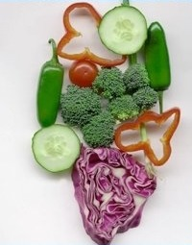
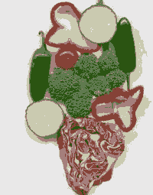
K-means on image pixels
path_filename = os.path.join(dir_baitap, 'vegetables.jpg')
img = cv.imread(path_filename)
cv2_imshow(img)
from sklearn.cluster import KMeans
def Kmeans(img, n_clusters = 6):
nrow, ncol,nchl = img.shape
g = img.reshape(nrow*ncol,nchl)
k_means = KMeans(n_clusters = n_clusters,
random_state = 0).fit(g)
t = k_means.cluster_centers_[k_means.labels_]
img_res = t.reshape(nrow, ncol, nchl)
return img_res

